Slide 1
Audiência Pública
Comissão de Viação e Transportes
Câmara dos Deputados
Brasília, 11 de Dezembro de 2013

Slide 2
PREMISSA BÁSICA DO SETOR TRANSPORTES
O setor como catalisador do desenvolvimento nacional
Estruturando corredores para escoamento da produção;
Reduzindo os níveis de ineficiência;
Estimulando maior participação da hidrovia e da ferrovia;
Apoiando a integração da América do Sul e o desenvolvimento do turismo.

Slide 3
ESTRATÉGIA PARA ATINGIR O OBJETIVO
Novo patamar de investimentos públicos e privados
Resgate do planejamento permanente
Plano Nacional de Logística de Transportes – PNLT (concluído em 2007 e revisado nos anos de 2009 e 2011)
Plano Nacional de Logística Integrada – PNLI (em elaboração pela EPL, com conclusão em setembro/2014)
Expansão dos Investimentos Públicos e Privados em Infraestrutura
Programa de Aceleração do Crescimento – PAC
Programa de Investimentos em Logística – PIL
Arrendamento de Terminais Portuários e Autorizações para Terminais de Uso Privativo
Concessões de Aeroportos e Estimulo da Aviação Regional

Slide 4
Programa de Aceleração do Crescimento – PAC

Slide 5
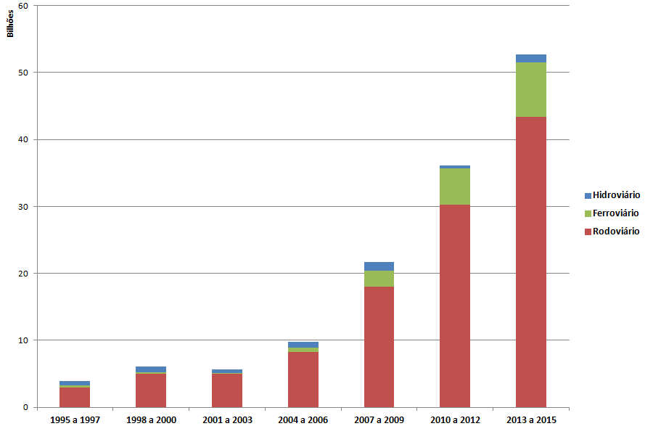
INVESTIMENTO PÚBLICO
RODOVIAS, FERROVIAS E HIDROVIAS (1995 A 2015)
36,8 bilhões
6,4 bilhões
PAC

Slide 6
PAC RODOVIAS

Slide 7
CARTEIRA DE CONTRATOS RODOVIÁRIOS
Contratos de construção DNIT:
Extensão total de contratos vigentes: 5.942 km (R$ 16,61 bi)
Construção / Pavimentação: 3.804 km (6,85 bi)
Adequação / Duplicação: 2.138 km (R$ 9,76 bi)
Extensão total de Convênios com estados: 1.874,0 km (5,74 bi Gov. Federal)

Slide 8
MANUTENÇÃO DE RODOVIAS
EVOLUÇÃO DO PERFIL DA REDE RODOVIÁRIA FEDERAL PAVIMENTADA
*DNIT: (2012 – 2014) Projeção com Base no Modelo HDM (Highway Development and Management System), considerando os Contratos Estruturantes (Restauração, CREMA 1 e 2 Etapa).

Slide 9
MANUTENÇÃO DE RODOVIAS POR TIPO DE CONTRATO
63% da malha pavimentada está coberta com contratos de manutenção estruturada.
Notes:
9

Slide 10
PAC RODOVIAS – REGIÃO NORTE
BR-432/RR Construção Novo Paraíso – Entr. BR-401
BR-156/AP Construção Ponte Internacional em Oiapoque
BR-230/PA Construção Construção de Acesso Rodoviário
BR156/AP Pavimentação Laranjal do Jari - Macapá
BR156/AP Pavimentação Ferreira Gomes - Oiapoque
BR-163/PA/MT Pavimentação Santarém – Div. PA/MT
RR
AP
BR-230/PA Construção Div. TO/PA - Rurópolis
BR-319/AM Pavimentação Km 198 - Humaitá
BR-364/RO Adequação
Travessia Candeias do Jamari
BR-319/RO Construção Ponte sobre Rio Madeira
BR-155/PA Adequação Redenção - Marabá
BR-364/RO Duplicação Travessia de Porto Velho
BR-317/AM Pavimentação Boca do Acre – Div. AM/AC
AM
PA
BR-364/AC Construção e Pavimentação Sena Madureira - Feijó
BR-153/TO Construção Ponte sobre o Rio Araguaia (Xambioá)
BR-153/TO Construção Travessia Urbana de Guaraí
AC
BR-364 Construção Travessia de Ji-Paraná
BR-364/RO Construção Ponte sobre Rio Madeira/Abunã
BR-364/RO Construção Contorno Norte de Porto Velho
RO
BR-364/RO Construção Travessia de Presidente Médici
BR-152/TO Adequação Travessia Colinas do Tocantins
TO
BR-364/RO Adequação Travessia de Vilhena
BR-153/TO Construção Travessia Urbana de Miranorte
Concluído
BR-364/RO Construção
Travessia de Ouro Preto do Oeste
BR-242/TO Construção Taguatinga - Peixe
Em obras
BR-364/RO Construção Travessia de Pimenta Bueno
Licitação
Ação Preparatória
BR-429/RO Construção e Pavimentação Entr. BR-364 – Costa Marques
Concluído antes do PAC
Notes:
10

Slide 11
PAC RODOVIAS – REGIÃO CENTRO-OESTE
BR-163/MT Pavimentação
Guarantã do Norte – Div. MT/PA
BR-158/MT Construção Ribeirão Cascalheira – Div. MT/PA
BR-080/MT Construção e Pavimentação
Div. GO/MT – Entr. BR-158 Incluindo Ponte sobre o Rio das Mortes
BR-174/MT Construção
Castanheira - Colniza
BR-080/GO Construção e Pavimentação Uruaçu – Luiz Alves
BR-163/MT Adequação
Travessias Urbanas de Sorriso
BR-070/GO Duplicação Div. DF/GO – Águas Lindas
BR-242/MT Construção Subtrecho Querência - Sorriso
MT
BR-020/DF/GO Adequação Sobradinho - Planaltina
BR-163/364/MT Duplicação Rondonópolis – Cuiabá – Posto Gil
BR-060/DF/GO Duplicação (Obras Complementares) Brasília – Div. DF/GO
GO
BR-364/MT Construção
Contorno Norte e sul de Cuiabá
BR-153/GO Adequação
Contorno de Anápolis
BR-359/MS Construção Entr. BR-163 – Alcinópolis – Div. MS/GO
MS
BR-153/GO Adequação Aparecida de Goiânia – Itumbiara(Div. GO/MG) Obras Remanescentes e Ponte sobre o Rio Paranaíba
BR-060/GO Duplicação Goiânia - Jataí
BR-262/MS Construção
Ponte sobre o Rio Paraná
Concluído
BR-262/MS Construção
Contorno rodoviário de Campo Grande
BR-158/MS/SP Construção
Ponte sobre o Rio Paraná
Em obras
Licitação
Ação Preparatória

Slide 12
PAC RODOVIAS – REGIÃO NORDESTE
BR-222/CE Adequação Entr. CE-422 - Sobral
BR-222/CE Adequação
Acesso ao Porto de Pecém
BR-222/CE Duplicação
Caucáia - Porto de Pecém
BR-135/MA Adequação
Adequação de trecho rodoviário
BR-020/CE Duplicação
Contorno de Fortaleza
BR-020/CE Construção
Acesso ao Porto de Fortaleza
BR-135/MA Duplicação Estiva - Bacabeira
BR-116/CE Adequação Fortaleza – Pacajus – Entr. BR-304
BR-135/MA Duplicação Bacabeira – Miranda do Norte
BR-304/RN Adequação
Contorno de Mossoró
MA
BR-110/RN Adequação Areia Branca – Campo Grande
BR-135/PI Pavimentação Bertolínea – Eliseu Martins
‘
CE
RN
BR-226/RN Const. e Pavim. Patu – Div. RN/CE
BR-020/PI Pavimentação São Raimundo Nonato – Div. BA/PI
BR-230/PB Duplicação
Contorno de Campina Grande
PI
PB
BR-104/PB Adequação Campina Grande – Div. PB/PE
BR-235/PI Construção e Pavimentação Gilbués– Div. PI/MA
PE
BR-408/PE Duplicação Carpina – Entr. BR-232
BR-235/BA Construção Div. SE/BA – Div. BA/PI
BR-101/PE Duplicação
Contorno de Recife
AL
BR-242/BA Adequação Travessia Luiz Eduardo Magalhães
BR-101/PE Construção Arco Metropolitano Recife
BA
SE
BR-104/PE Adequação Div. PB/PE - Caruaru
BR-242/BA Construção Entr. BA-460 – Div. BA/TO
BR-423 Duplicação São Caetano - Garanhuns
BR-242/BA Construção
Contorno de Barreiras
BR-101 Duplicação RN/PB/PE/AL/SE
BR-101/SE Obras Complementares
Contorno de Aracaju
BR-135/BA Construção Barreiras – Div. BA/MG
BR-101/BA Duplicação Div. SE/BA – Feira de Santana
BR-407/BA Adequação
Travessia Urbana de Juazeiro
BR-324/BA Construção
Acesso Rodoviário ao Porto de Salvador
BR-116/BA Adequação Div. PE/BA – Feira de Santana
BR-324/BA Adequação
Acesso ao Porto de Aratu
Concluído
BR-415/BA Duplicação Ilhéus - Itabuna
BR-101/BA Adequação
Eunápolis – Entr. BR-418
Em obras
Licitação
Ação Preparatória
BR-418/BA Construção Caravelas – Entr. BR-101

Slide 13
PAC RODOVIAS – REGIÃO SUDESTE
Concluído
Em obras
BR-251/MG Construção Boqueirão - Cangalha
Licitação
BR-135/MG Adequação Montes Claros – Entr. BR-040
BR-135/MG Pavimentação Div. BA/MG - Itacarambi
BR-367/MG Pavimentação Minas Novas – Virgem da Lapa
Ação Preparatória
BR-251/MG Construção
Travessia Urbana de Unaí
BR-262/MG Duplicação Betim – Nova Serrana
BR-367/MG Pavimentação Div. BA/MG - Almenara
BR-262/MG Adequação Travessia Urbana de Nova Serrana
BR-040/262/381MG Adequação Anel Rodoviário de Belo Horizonte
BR-050/MG Duplicação
Uberlândia – Araguari – Div. MG/GO
BR-381/MG Duplicação Governador Valadares - BH
BR-365/MG Construção Travessia urbana Uberlândia
BR-262/ES Adequação Viana - Div. ES/MG e Segunda ponte de Vitória
BR-365/MG Duplicação Trevão - Uberlândia
MG
BR-101/ES Construção
Contorno Rodoviário em Mestre Álvaro
BR-364/MG Pavimentação Gurinhatã – Div. MG/GO
ES
BR-101/ES Duplicação
Contorno de Vitória
BR-364/MG Construção Entr. BR-153 – Campina Verde - Gurinhatã
BR-447/ES Constr. e Adeq.
Acesso Rodoviário ao Porto
BR-262/MG Adequação Travessia Urbana de Uberaba
BR-482/ES Construção
Contorno de Cachoeiro do Itapemirim
RJ
BR-356/RJ Construção
Contorno de Itaperuna
BR-158/MS/SP Construção Acessos à Ponte Paulicéia/SP – Brasilândia/MS
SP
BR-040/262/MG Construção Contorno Sul do anel Rodoviário de Belo Horizonte Betim – Nova Lima
BR-146/MG Pavimentação Tapira – Passos
BR-440/MG Adequação
Travessia de Juiz de Fora
BR-146/MG Pavimentação Guaxupé – Passos
BR-493/RJ Duplicação Arco Rodoviário RJ
BR-101/RJ Duplicação Sta. Cruz - Mangaratiba
BR-265/MG Pavimentação Ilicínea – São Sebastião do Paraíso
BR-101/SP Adequação Div. RJ/SP - Ubatuba
BR-116/SP Duplicação Rodoanel de São Paulo Trecho Norte
BR-101/RJ Adequação Mangaratiba – Div. RJ/SP

Slide 14
PAC RODOVIAS – REGIÃO SUL
BR-487/PR Construção
Porto Camargo – Campo Mourão
BR-487/PR Pavimentação
Cruzeiro do Oeste – Tuneiras do Oeste
BR-376/PR Construção
Contorno de Maringá
BR-158/PR Construção Campo Mourão - Palmital
BR-153/PR Construção Alto do amparo – Entr. BR-373
BR-163/PR Adequação Cascavel - Guaíra
BR-153/PR Adequação Entr. PR-160 – Div.PR/SC
BR-163/PR Construção
Contorno de Cascavel
PR
BR-277/PR Adequação
Acesso ao Porto de Paranaguá
BR-163/PR Adequação Cascavel - Marmelândia
BR-280/SC Duplicação S. Francisco do Sul – Jaraguá do Sul
BR-277/PR Construção 2ª Ponte Internacional em Foz do Iguaçu
BR-101/SC Construção Via Expressa Porto de Itajaí
BR-163/SC Adequação S. Miguel do Oeste – Div. SC/PR
BR-470/SC Duplicação Navegantes - Blumenau
SC
BR-480/SC Adequação
Contorno de Chapecó
BR-282/SC Adequação Via Expressa Florianópolis
BR-470/RS Construção Barracão – Lagoa Vermelha
BR-101/SC Adequação Acesso ao Porto de Imbituba
BR-392/RS Construção
Sta. Maria – Sto. Ângelo
BR-282/SC Adequação Travessia Urbana de Lajes
RS
BR-101/SC Duplicação Palhoça – Div. SC/RS
BR-386/RS Duplicação Tabaí - Estrela
BR-158/RS Adequação Travessia de Santa Maria
BR-285/SC Pavimentação Timbé do Sul – Div. SC/RS
BR-285/SC Construção Div.SC/RS – S. José dos Ausentes
BR-290/RS Duplicação Eldorado do Sul – Pântano Grande
BR-116/RS Duplicação
Dois Irmãos - Gravataí
BR-116/RS Duplicação
Dois Irmãos – Gravataí (Viadutos)
BR-448/RS Construção Estância Velha – Sapucaia do Sul
Concluído
BR-116/RS Duplicação Guaíba - Pelotas
BR-448/RS Construção Sapucaia - Porto Alegre
Em obras
Licitação
BR-116/RS Construção Ponte sobre fronteira Brasil Uruguai
BR-392/RS Duplicação
Pelotas – Rio Grande
Ação Preparatória

Slide 15
PAC FERROVIAS

Slide 16
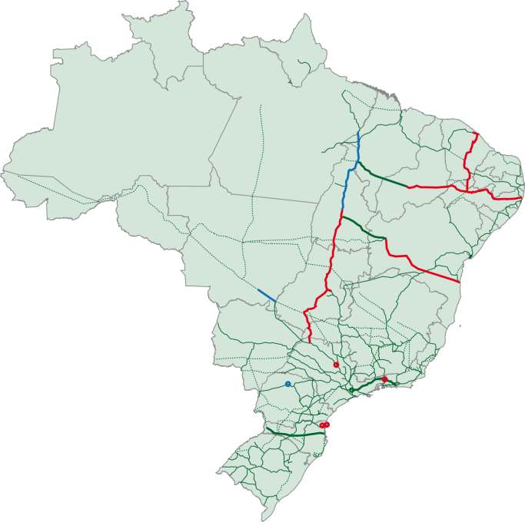
PAC FERROVIAS
Ferrovia Norte-Sul Aguiarnópolis/TO – Anápolis/GO
Macapá
Belém
Manaus
Itacoatiara
Itaqui
Conexão Transnordestina/Norte-Sul
Pecém
Ferrovia Nova Transnordestina
Fortaleza
Natal
Porto Velho
Recife
Suape
Maceió
Variante de Camaçari/BA – Aratu/BA
Salvador
Aratu
Ferronorte
Rondonópolis/MT – Alto Araguaia/MT
Ilhéus
Ferrovia Norte-Sul
Anápolis/GO-Estrela do Oeste/SP
Ferrovia da Integração Oeste-Leste
Ilhéus/BA-Barreiras/BA
Contorno Ferroviário de Araraquara/SP
Vitória
Rebaixamento da Linha Férrea de Maringá/PR
Adequação Linha Férrea de Barra Mansa/RJ
Niterói
Itaguaí
Rio de Janeiro
TAV – Rio de Janeiro/RJ – São Paulo/SP
Portos
Corredor Ferroviário de Santa Catarina/SC
Santos
Malha Ferroviária
Paranaguá
Ferroanel de São Paulo
São Francisco do Sul
PAC Ferroviário Projeto/Estudo
Itajaí
Contorno de São Francisco do Sul/SC
PAC Ferroviário em Obras
Imbituba
Contorno de Joinville/SC
PAC Ferroviário Concluído
Porto Alegre
Pelotas
Rio Grande

Slide 17
PAC HIDROVIAS

Slide 18
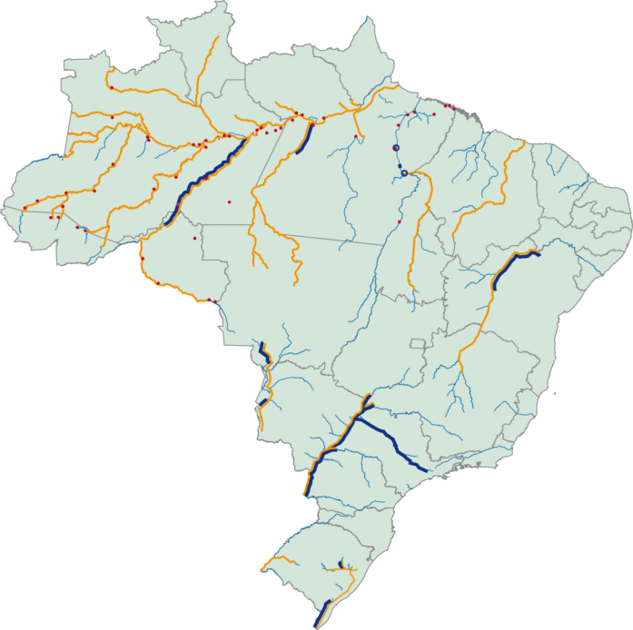
CORREDOR DO TAPAJÓS
Sinalização
PAC HIDROVIAS
PORTO DE MANAUS
Terminais Hidroviários
CORREDOR DO TAPAJÓS
Estudos, Dragagem e Sinalização
Macapá
Belém
CORREDOR DO AMAZONAS
Estudos, Dragagem e Sinalização
HIDROVIA DO TOCANTINS
Derrocamento do Pedral do Lourenço
Itaqui
Pecém
Fortaleza
Natal
Porto Velho
Recife
Suape
Maceió
CORREDOR DO MADEIRA
Dragagem, Recuperação de Sinalização
CORREDOR DO PARNAÍBA
Estudos
Salvador
CORREDOR DO MADEIRA
Estudos, Dragagem e Sinalização
Aratu
Ilhéus
CORREDOR DO PARAGUAI
Dragagem Localizada Alto Paraguai
CORREDOR DO PARAGUAI
Dragagem Localizada no Passo do Jacaré
Vitória
CORREDOR DO PARAGUAI
Estudos, Dragagem e Sinalização
CORREDOR DO SÃO FRANCISCO
Dragagem Localizada Ibotirama - Juazeiro
CORREDOR DO PARANÁ
Estudos, Dragagem e Sinalização
Niterói
CORREDOR DO SÃO FRANCISCO
Estudo, Dragagem e Sinalização
Itaguaí
Rio de Janeiro
Portos
Santos
Terminais Hidroviários
CORREDOR DO PARANÁ
Sinalização
Paranaguá
CORREDOR DO TIETÊ
Melhorias e Eliminação de Gargalos
São Francisco do Sul
Malha Hidroviária
Itajaí
Imbituba
CORREDOR DO MERCOSUL
Dragagem Localizada no Rio Taquari
PAC Hidroviário Estudos
PAC Hidroviário Ações
Porto Alegre
CORREDOR DO MERCOSUL
Estudo, Dragagem e Sinalização
CORREDOR DO MERCOSUL
Dragagem Localizada na Lagoa Mirim
Pelotas
Rio Grande

Slide 19
PIL RODOVIAS

Slide 20
PROGRAMA DE INVESTIMENTO EM LOGISTICA – PIL RODOVIAS
DIRETRIZES DO PROGRAMA:
Não pedagiar usuários em deslocamentos urbanos;
Garantir ampliação tempestiva da infraestrutura com duplicações concluídas em 5 anos;
Pedágio somente será cobrado quando concessionário duplicar 10% dos trechos sob sua responsabilidade.
INVESTIMENTOS:
Em 30 anos: R$ 47 bilhões (R$ 26,8 bilhões nos primeiros 5 anos)
EXTENSÃO TOTAL: 7.027 km
Extensão da duplicação:
PIL: 5.167 km
PAC/DNIT: 683 km
Notes:
20

Slide 21
CONDIÇÕES PARA GARANTIR O SUCESSO DO PIL
Relação Risco x Retorno adequada:
TIR do Projeto: 7,2% ao ano;
TIR do Acionista: acima de 15% ao ano (já descontada a inflação e o IR).
Financiamento:
Project Finance;
Prazo adequado: 5 anos carência + 20 anos para amortização;
TJLP + até 2%;
70% do Investimento.
Apoio ao Equity:
Até 49% do capital próprio.
Simplificação do Licenciamento Ambiental.
Notes:
21

Slide 22
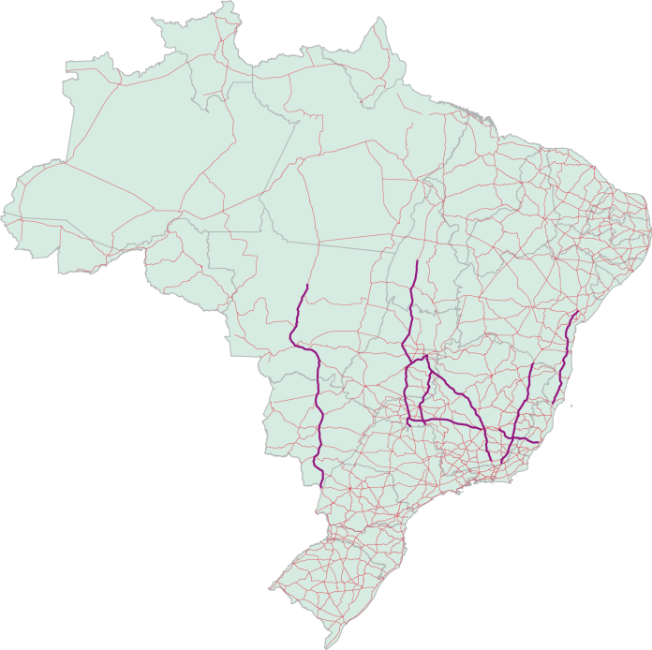
PIL RODOVIÁRIO
Macapá
Belém
Manaus
Itaqui
Itacoatiara
Pecém
Fortaleza
Natal
Porto Velho
Recife
Suape
Maceió
BR-153/GO/TO + TO-080 – 814,0 km
Salvador
Aratu
BR-163/MT – 850,9 km
Ilhéus
BR-101/BA – 772,3 km
BR-060/153/262/DF/GO/MG – 1176,5 km
BR-050/GO/MG – 436,6 km
Vitória
BR-116/MG – 816,7 km
Itaguaí
Rio de Janeiro
Niterói
BR-163/MS – 847,2 km
Santos
BR-262/ES/MG – 375,6 km
Portos
Paranaguá
São Francisco do Sul
Malha Rodoviária Federal: 119.718,4 km
Itajaí
PIL Rodoviário: 7.027 km
Imbituba
BR-040/DF/GO/MG – 936,8 km
Porto Alegre
Pelotas
Rio Grande

Slide 23
PIL FERROVIAS

Slide 24
PROGRAMA DE INVESTIMENTO EM LOGISTICA – PIL FERROVIAS
DIRETRIZES DO PROGRAMA:
Dobrar extensão da malha ferroviária atualmente em uso;
Ferrovias de alta capacidade e sem interferência com centros urbanos;
Velocidade de projeto: 80 km/h;
Interoperabilidade de toda a rede ferroviária nacional.
Notes:
24

Slide 25
PROGRAMA DE INVESTIMENTO EM LOGISTICA – PIL FERROVIAS
NOVO MODELO FERROVIÁRIO:
Fim do monopólio
Separação de infraestrutura e transporte
Atividade de transporte aberta à livre concorrência
Tarifas compatíveis com os ganhos de eficiência do modal ferroviário
INVESTIMENTOS:
Em 30 anos: R$ 91 bilhões (R$ 56 bilhões nos primeiros 5 anos para implantação de linhas novas e adequação das existentes)
EXTENSÃO TOTAL: 11.200 km
Notes:
25

Slide 26
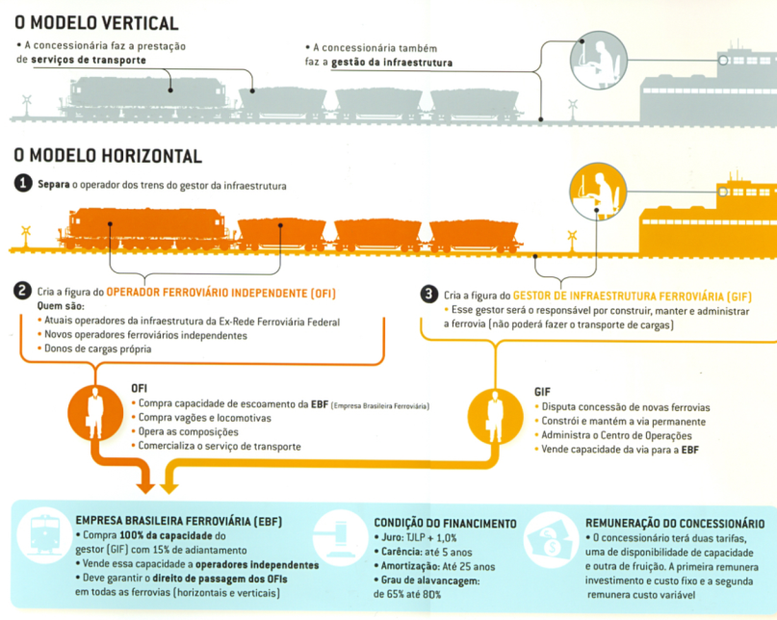
FUNCIONAMENTO DO NOVO MODELO FERROVIÁRIO
CONDIÇÃO DE FINANCIAMENTO
Juro: TJLP + até 1,5%
Carência: até 5 anos
Amortização: até 25 anos
Grau de alavancagem: até 70%
Notes:
26

Slide 27
CONDIÇÕES PARA GARANTIR O SUCESSO DO PIL
Relação Risco x Retorno adequada:
TIR do Projeto: 7,5% até 8,5% ao ano (depende do risco de engenharia);
TIR do Acionista: acima de 18% ao ano (já descontada a inflação e o IR).
Financiamento:
Project Finance;
Prazo adequado: 5 anos carência + 25 anos para amortização;
TJLP + até 1,5%;
70% do Investimento.
Apoio ao Equity
Até 49% do capital próprio.
Eliminação do risco de inadimplemento da VALEC:
MP n° 618/2013: R$ 15 bilhões de capital na VALEC para honrar pagamentos do PIL;
Adiantamento de 15% do CAPEX;
Vinculação de recebíveis.
Notes:
27

Slide 28
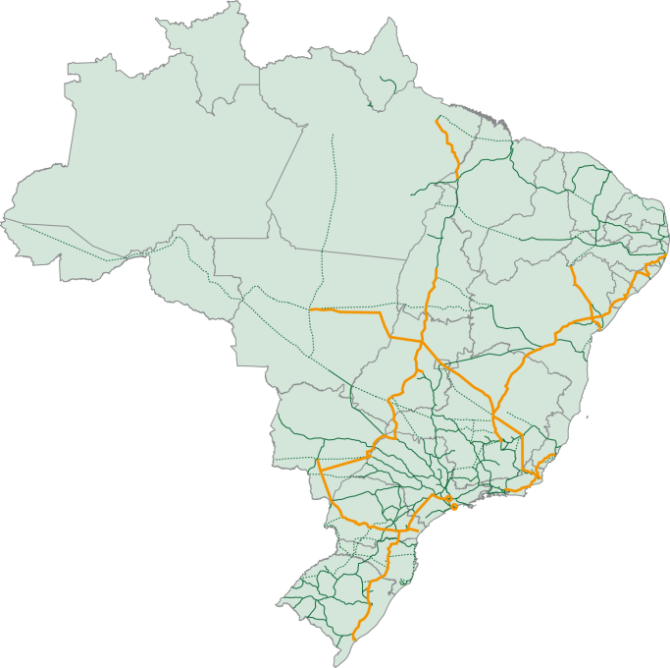
PIL FERROVIÁRIO
Açailândia/MA – Barcarena/PA – 457,0 km
Macapá
Belém
Feira de Santana/BA –
Parnamirim/PE – 580,0 km
Manaus
Itacoatiara
Itaqui
Pecém
Fortaleza
Natal
Porto Velho
Recife
Suape
Maceió
Salvador
Feira de Santana/BA –
Ipojuca/PE – 893,0 km
Lucas do Rio Verde/MT – Campinorte /GO– 884,0 km
Aratu
Ilhéus
Palmas/TO – Anápolis/GO – 1.536,0 km
Belo Horizonte/MG –
Candeias/BA 1.181,0 km
Estrela d’ Oeste/SP –
Dourados/MS – 659,0 km
Vitória
Anápolis/GO – Corinto/MG
Campos/RJ – 1.545 km
Niterói
Maracaju/MS – Lapa/PR – 990,0 km
Itaguaí
Rio de Janeiro
Santos
Paranaguá
Rio de Janeiro/RJ – Vila Velha/ES – 572,0 km
Portos
São Francisco do Sul
Malha Ferroviária
Mairinque/SP - Lapa/PR
Lapa/PR – Vacaria/RS
Vacaria/RS – Rio Grande/RS
1.667,0 km
Itajaí
Imbituba
Ferroanel Paulista e Acesso a Santos/SP – 111,0 km
PIL Ferroviário
Porto Alegre
Lapa/PR – Paranaguá/PR – 150,0 km
Pelotas
Rio Grande

Slide 29
CONCESSÕES RODOVIÁRIAS

Slide 30
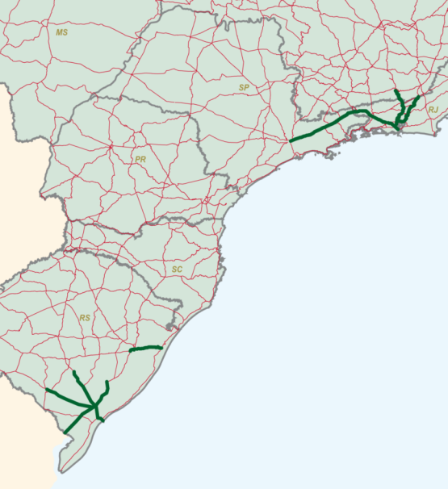
PROGRAMA DE CONCESSÕES RODOVIÁRIAS
1ª ETAPA – 1.482,4 km
Teve início com a licitação, entre 1994 e 1997, da concessão dos cinco trechos que até então estavam submetidos à cobrança de pedágio pelo extinto DNER:
Rodovia Presidente Dutra;
Freeway, entre Porto Alegre e Osório;
Ponte Rio-Niterói;
BR 040/MG/RJ - trecho Juiz de Fora/MG - Rio de Janeiro/RJ; e
BR-116/RJ, trecho Além Paraíba - Teresópolis – Entroncamento c/ a BR 040/RJ.
Juiz de Fora
Além Paraíba
São Paulo
040
116
116
Rio de Janeiro
Osório
Caçapava do Sul
290
Porto Alegre
Bagé
392
Camacuã
293
Pelotas
116
Rio Grande
Jaguarão

Slide 31
1º ETAPA DE CONCESSÕES
1994 – 1997

Slide 32
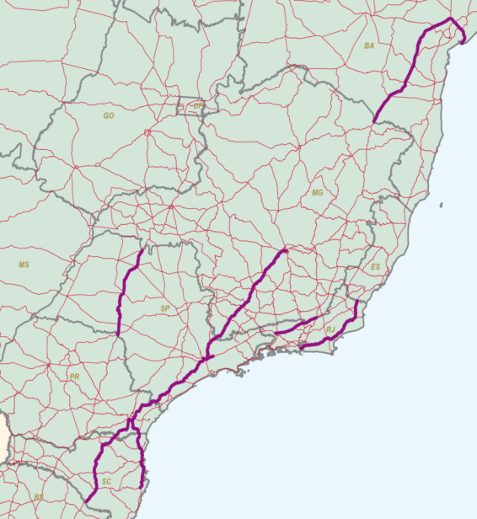
PROGRAMA DE CONCESSÕES RODOVIÁRIAS
2ª ETAPA – 3.281,4 km
Salvador
116
Divisa Alegre
Icém
Belo Horizonte
153
Além Paraíba
381
393
101
Ourinhos
São Paulo
Barra Mansa
Rio de Janeiro
116
Curitiba
São Francisco do Sul
116
101
Lages
Florianópolis

Slide 33
2º ETAPA DE CONCESSÕES
2007 – 2009

Slide 34
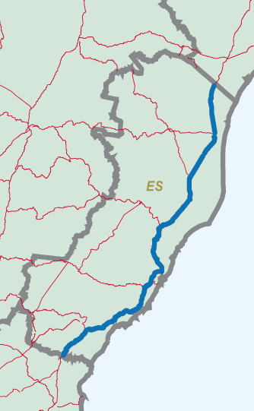
PROGRAMA DE CONCESSÕES RODOVIÁRIAS
3ª ETAPA – 475,9 km
CONCESSIONÁRIA: ECO 101 CONCESSIONÁRIA DE RODOVIAS S.A.
Investimento Previsto: R$ 3.800.000.000,00
Investimento Realizado: -
Responsável: ANTT
Data de início: 17/04/2013
Prazo de Concessão: 25 anos
Cobrança de Pedágio: -
Contrato de Concessão assinado em 17/04/2013
Deságio de 45,63%
Tarifa de Pedágio: R$ 3,39
7 Praças de Pedágio
São Mateus
101
Sooretama
Viana
Vitória
Cachoeiro do Itapemirim
101

Slide 35
AÇÕES DA ANTT NA FISCALIZAÇÃO DOS CONTRATOS
TERMO DE AJUSTAMENTO DE CONDUTA – TAC
Busca a resolução das pendências e correção das irregularidades, garantindo a adequada prestação do serviço público;
Maior severidade no controle e acompanhamento, com previsão de instrumentos de reação imediata quando verificada inexecução, inclusive com compensações tarifárias;
Substituirá o procedimento prévio para declaração de caducidade (art. 38, § 2º da Lei nº 8.987/95).

Slide 36
AÇÕES DA ANTT NA FISCALIZAÇÃO DOS CONTRATOS
TERMO DE AJUSTAMENTO DE CONDUTA – TAC
O acompanhamento das execuções das obras passa a ser mensal, e a apuração trimestral;
Caso a concessionária deixe de executar as obras, por sua culpa, em um quantitativo superior ao percentual tolerado no TAC, e não tenha recuperado no trimestre seguinte, será aplicado um redutor da tarifa de pedágio. O valor redutor varia de acordo com a inexecução podendo chegar a diminuições tarifárias de 5%, sendo revisto na próxima revisão tarifária;
Estes efeitos financeiros serão considerados no reajuste tarifário anual subsequente.

Slide 37
AÇÕES DA ANTT NA FISCALIZAÇÃO DOS CONTRATOS
TERMO DE AJUSTAMENTO DE CONDUTA – TAC

Slide 38
CONCESSÕES FERROVIÁRIAS

Slide 39
AS FERROVIAS NA REFORMA DO ESTADO BRASILEIRO
PROGRAMA NACIONAL DE DESESTATIZAÇÃO – PND
Entre 1996-1998 foi realizada a desestatização da malha da RFFSA.

Slide 40
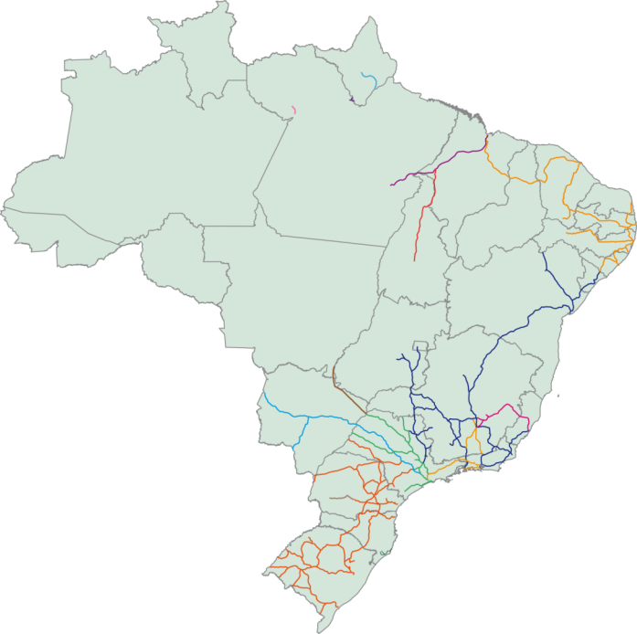
Estrada de Ferro Trombetas
Estrada de Ferro do Amapá
MALHA
FERROVIÁRIA
Estrada de Ferro Carajás
892 km
Transnordestina Logística S.A.
4.207 km
Estrada de Ferro Jari
VALEC/Subconcessão:
Ferrovia Norte-Sul
702 km
Ferrovia Centro-Atlântica S.A.
8.066 km
América Latina Logística Malha Norte S.A.
617 km
Estrada de Ferro Vitória a Minas
905 km
América Latina Logística Malha Oeste S.A
1.945 km
Estrada de Ferro Paraná Oeste S.A
248 km
MRS Logística S.A
1.674 km
América Latina Logística Malha Paulista S.A.
1.989 km
América Latina Logística Malha Sul S.A.
7.265 km
Ferrovia Tereza Cristina S.A.
164 km

Slide 41
CONCESSIONÁRIAS REGULADAS PELA ANTT COM EXTENSÕES

Slide 42
PLANO NACIONAL DE LOGÍSTICA INTEGRADA – PNLI

Slide 43
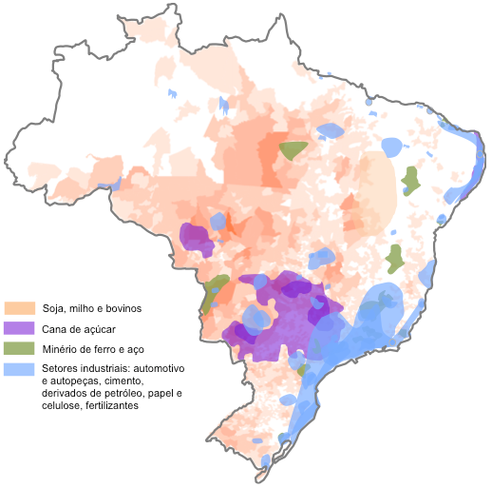
CORREDORES LOGÍSTICOS ESTRUTURANTES¹
Estudadas as dez cadeias produtivas mais representativas² em valor bruto de produção e volume movimentado; Setores presentes em todo o Brasil e demandantes de todos modais; Representam ~80% do volume de movimentação nos portos e ferrovias.
1)Estudo desenvolvido por EPL/MBC/Accenture
2) Fonte: IBGE; Ministério da Agricultura, Pecuária e Abastecimento; ANTF; BNDES; Análise time de projeto.

Slide 44
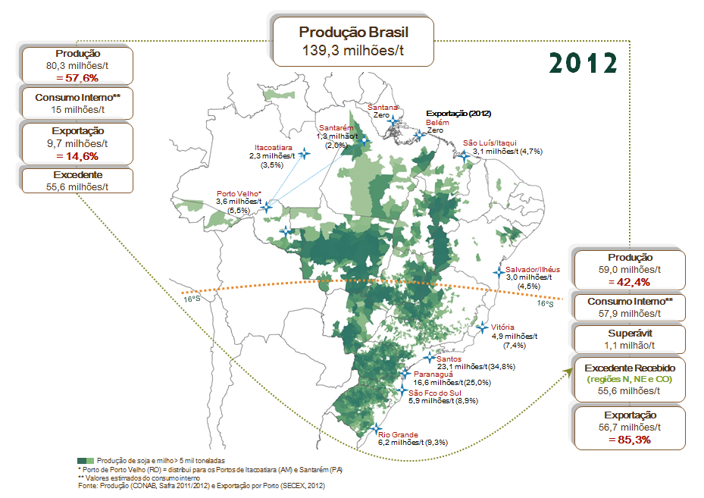
PRODUÇÃO E EXPORTAÇÃO SOJA E MILHO
Fonte: CNA

Slide 45
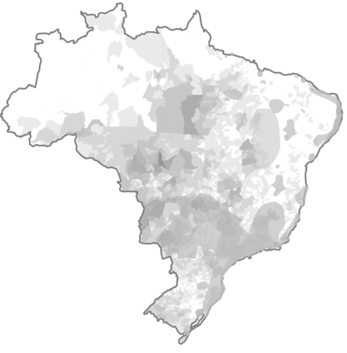
A PARTIR DA ANÁLISE DE CADEIAS, FORAM MAPEADOS OS PRINCIPAIS CORREDORES LOGÍSTICOS DO PAÍS
1
Amazônico
6
Integração Nacional
(Terrestre e marítimo)
11
Paraná e Sta. Catarina
1
3
2
Centro-Norte
7
Centro-Sudeste
12
Rio Grande do Sul
4
5
2
3
Minério exp. – Carajás
6
8
Paulista
13
Mercosul e Bioceânico
7
10
9
8
4
MAPITOBA
9
Minério e Aço – Sudeste
13
11
12
5
Nordestino
10
Sudeste Industrial

Slide 46
PLANO NACIONAL DE LOGISTICA INTEGRADA – PNLI
Objetivo: Prover o país de uma logística eficiente para os desafios do crescimento.
Estudo do segmento de transportes – Identificação dos padrões de serviço da infraestrutura de transporte;
Implantação de sistema de simulação da rede – Projeção de tráfego e padronização para futuros projetos;
Monitoramento dos padrões de serviços da malha – Identificando os desvios em relação ao padrão estabelecido no Plano;
Identificação dos gargalos existentes – Quantificação dos investimentos prioritários.

Slide 47
CÉSAR BORGES
Ministro de Estado dos Transportes
ministro@transportes.gov.br
Tel. (61) 2029-7001 / 7002 / 7003
Fax (61) 2029-7876

